Slide 1


Tecnología asociada con Esports
Ing. Santiago Medina
smedina@lidi.info.unlp.edu.ar
Facultad de Informática - Universidad Nacional de La Plata

Slide 2

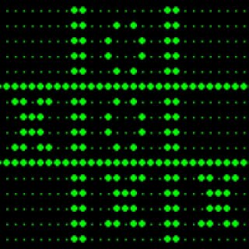
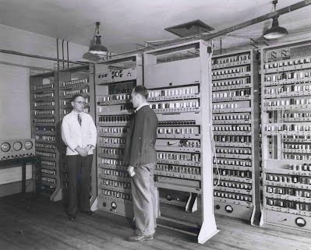
OXO - EDSAC
OXO – Primer videojuego??
Tesis de Alexander S. Douglas en 1952
Universidad de Cambridge, Inglaterra
Electronic Delay Storage Automatic Calculator
Construida por Maurice Wilkes en 1949
Valvulas de Vacio
Basada en la arquitectura Von Neumann
Lector de cintas perforadas
600 instrucciones por segundo
https://museo.inf.upv.es/edsac/

Slide 3
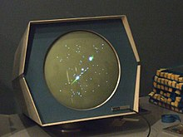
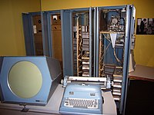
SPACEWAR! - DEC PDP-1
Spacewar!
MIT - Instituto de Tecnología de Massachusetts
Desarrollo por Steve Rusell en 1962
2 jugadores
En 1972 primer Campeonato
DEC PDP-1
Digital Equipment Corporation Programmed Data Processor-1
Uno de los primeros ordenadores desarollados en serie
Durante 1960 y 1961
Reproducir musica y calculos matematicos
Memoria de 9KB
100000 operaciones por segundo
Notes:
https://www.microsiervos.com/archivo/ordenadores/spacewar-programas-pdp-1.html

Slide 4
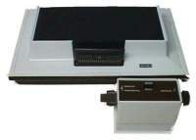
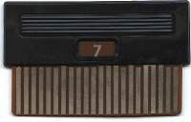
Magnavox Odyssey
Primera videoconsola, lanzada en 1972
Diseñada por Ralph Baer
Pong
40 transistors y 40 diodos
Cartuchos analogicos
Sin sonido
Notes:
https://www.youtube.com/watch?v=sEZtLtBouns

Slide 5
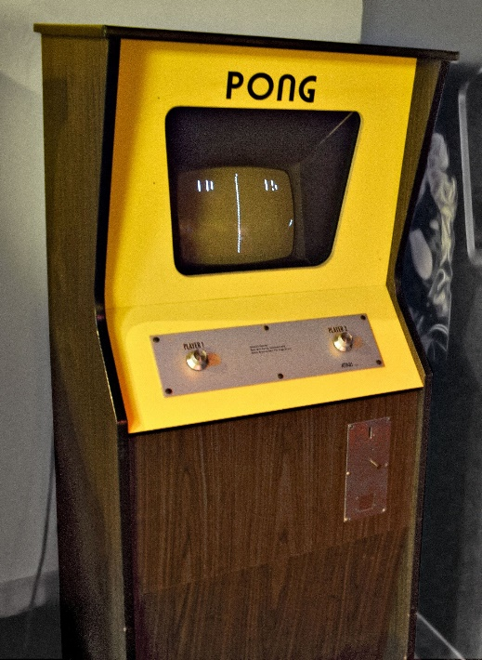
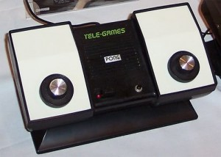
Atari
PONG publicado en 1972
Hardware similar a PDP-1
Se funda la compañia
Se agrego sonido
No lo patentaron
En 1975 sale Atair Home Pong

Slide 6
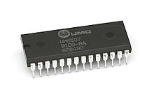
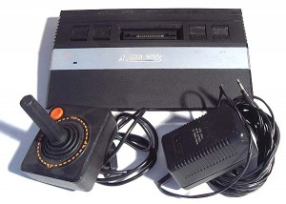
Atari 2600
Lanzada en 1977
Procesador MOS Technology 6507 de 8 bits a 1.19MHz
RAM de 128 bytes
Procesador de audio y video dedicado
TIA: Television Interface Adapter
Cartuchos de 4KB
Varios perifericos

Slide 7
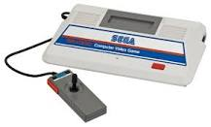
Sega SG 1000
Lanzada en 1981
Procesador NEC D780C 3.5MHz
RAM de 16 Kbit
RAM de video 128Kbits
Chip de sonido

Slide 8
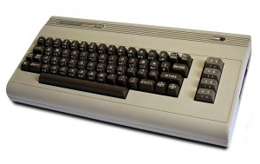
Commodore 64
1982
Procesador de 8 bit MOS Technology 6510 a 0.98MHz
Coprocesador de video – 16 colores simultaneos
Coprocesador de audio – 3 canales de sonido
RAM de 16Kbytes
Rom de 20Kbytes

Slide 9
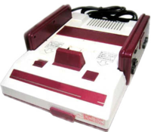
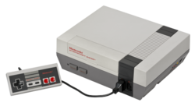
Nintendo Entertainment System
1985
Procesador MOS Technology 6502
RAM de 2Kbytes
Algunos cartuchos tenían una extensión de RAM
Procesador de Video
Memoria de video de 2Kbytes y 246 bytes de sprite
Animaciones apoyadas por hardware
Mario Bros, The legend of Zelda

Slide 10
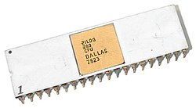
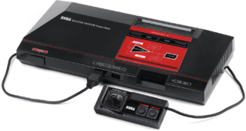
Sega Master System
1986
Procesador Zilog Z80 de 8 bits a 4MHz
RAM de 8Kbytes
Chip de Texas Instruments para video y sonido
ROM de 8 a 256Kbytes

Slide 11
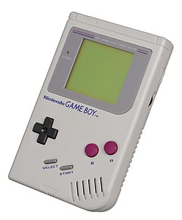
Game Boy
1988
Procesador Sharp LR35902 de 8 bits a 4.19MHz
Mezcla de Intel 8086 con Z80
RAM de 8Kbytes
VRAM de 8Kbytes
ROM de 256bytes

Slide 12
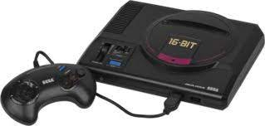
Sega Mega Drive (Genesis)
1988
Procesador Motorola 68000 de 16bit a 7,67MHz
Coprocesador Zilog Z80 de 8bit a 3.58 MHz
RAM de 64Kbytes
Chip grafico con 64Kbytes
Memoria de sonido de 8Kbytes

Slide 13
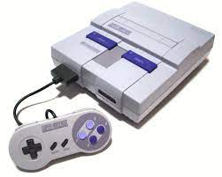
Super Nintendo Entertainment System
SNES 1990
Procesador W65C816 de 16 bits a 2,6 MHz
Juegos con coprocesador
RAM de 128 Kbytes
Coprocesador de sonido y video con RAM propia
Notes:
https://www.xataka.com/historia-tecnologica/cuando-snes-era-lenta-que-sus-cartuchos-incluian-coprocesador-para-poder-jugarlos-decentemente

Slide 14
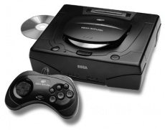
Sega Saturn
1994
2 procesadores HITACHI SH2 de 32 bits a 28,6MHz con cache
RAM principal de 2Mbytes
Procesador Hitachi para funciones de CD-ROM
2 procesadores de video de 32bits
Unidad para procesamiento geometrico y controlador DMA
Procesador de sonido
NETSega

Slide 15
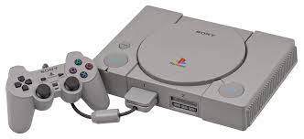
PlayStation
1994
Procesador R3000 de 32bits a 33,86 MHz
RAM de 2Mbytes
RAM de video de 1 MBytes
RAM de sonido 512 Kbytes

Slide 16
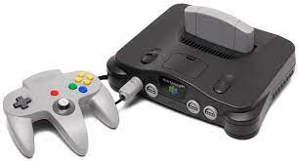
Nintendo 64
1996
Procesador R4300i de 64bits a 93,75 MHz
Coprocesador para sonido y video a 62,5 MHz
RAM de 4Mbytes
GPU

Slide 17
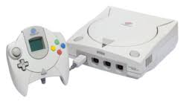
Sega Dreamcast
1998
Procesador Hitachi SH-4 de 128bits a 200 MHz
RAM de 16Mbytes
RAM de video de 8Mbytes
RAM de audio de 2Mbytes
Sistema Operativo Windows CE
Modem a 33,6kb/s – 56kb/s

Slide 18
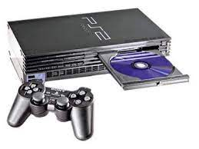
PlayStation 2
2000
Procesador Emotion Engine R5900 de 64 bits a 294 MHz
Co-Procesador: 2 Unidades Paralelas de Operaciones Vectoriales.
RAM de 32 Mbytes
Sintetizador grafico a 150 MHz

Slide 19
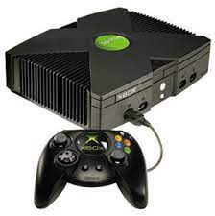
XBOX
2001
Procesador basado en Pentium III de 32 bits a 733 MHz
RAM de 64 Mbytes
Disco duro de 8 Gbytes
GPU desarrollada por Nvidia (Geforce 3)

Slide 20
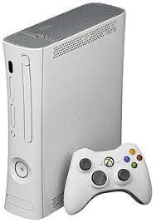
XBOX 360
2006
Procesador Tri-Core IBM Xenon a 3,2 GHz
RAM de 512Mbytes
Disco duro de 20, 60, 120, 250, 320 o 500 Gbytes
GPU ATI Radeon R500 a 500 MHz
Conexión Ethernet Gigabit

Slide 21
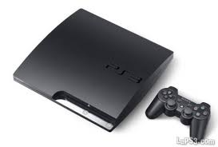
PlayStation 3
2007
Procesador Cell Broadband Engine a 3,2 GHz
RAM de 256 Mbytes
Disco duro de 20, 40, 60, 80 o 160 Gbytes
Procesador Nvidia RSX
Conexión Ethernet

Slide 22
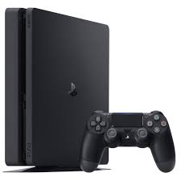
PlayStation 4
2013
Procesador AMD x86-64 Jaguar a 1.6 GHz de 8 núcleos
RAM de 8 Gbytes
Disco duro de 500 Gbytes
GPU AMD 7870
Conexión Ethernet y WiFi

Slide 23
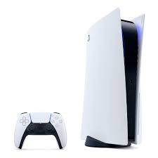
PlayStation 5
2019
Procesador AMD Ryzen™ Zen 2 8 nucleos a 3,5 GHz
RAM de 16 Gbytes
SSD de 825 Gbytes
GPU AMD Radeon RDNA 2 a 2,23 GHz

Slide 24
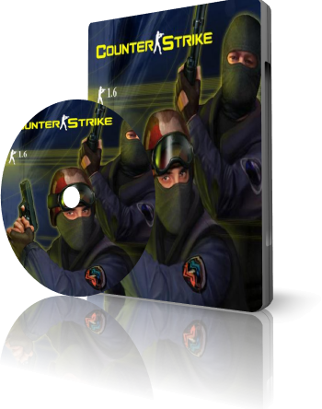
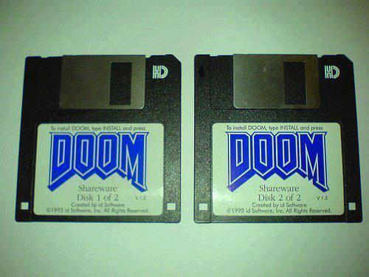
Juego en PC
Generalmente desarrollados para Windows
Driver de Video
DirectX
Requisitos mínimos de funcionamiento
Instalación por dispositivo de almacenamiento

Slide 25
Juego en PC DirectX
Conjunto de APIs necesarias para videojuegos y archivos multimedia.
Desarrolladas por Microsoft para Windows.
Inicia con Windows 95
API – Interfaz de Programación de Aplicaciones: definiciones y protocolos que se utilizan para desarrollar e integrar software.

Slide 26

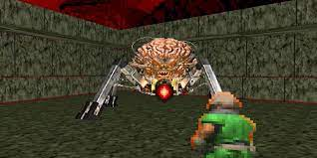
Requisitos mínimos DOOM
1993
MS-DOS
2.250 KB
Procesador a partir de 66MHz
8MB de RAM

Slide 27
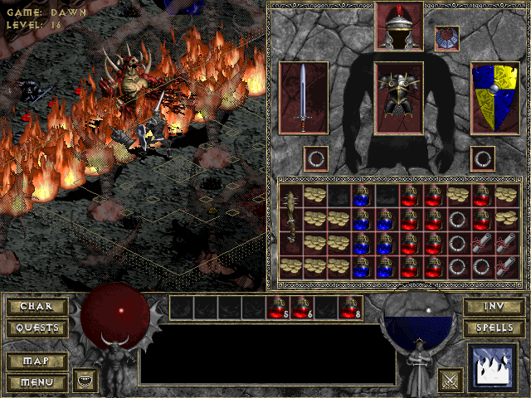
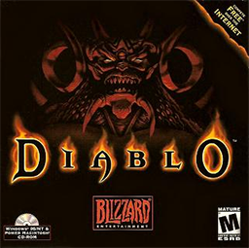
Requisitos mínimos Diablo
1997
Windows 95
Pentium - 60 MHz
8MB de RAM

Slide 28
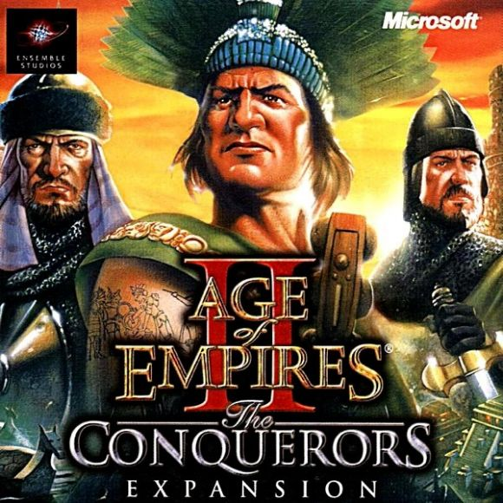
Requisitos mínimos Age of Empires II - The Conquerors
2000
Windows 95/98/XP
166 MHz
32 MB de RAM
80MB de espacio en disco
2 MB de memoria gráfica

Slide 29

Requisitos mínimos SIMS
2000
Windows 95/98
233 MHz
64MB de RAM
2 MB DirectX 7 Tarjeta gráfica
DirectX 7 Tarjeta de sonido

Slide 30
Actividad
Opción 1
Realizar un informe individual o en grupo (máximo 4 integrantes) comentando su experiencia utilizando un emulador de consola.
Opción 2
Realizar un informe individual o en grupo (máximo 4 integrantes) comentando su experiencia instalando y corriendo un juego de PC viejo en una computadora actual.

Slide 31
¿CONSULTAS?

